Slide 1
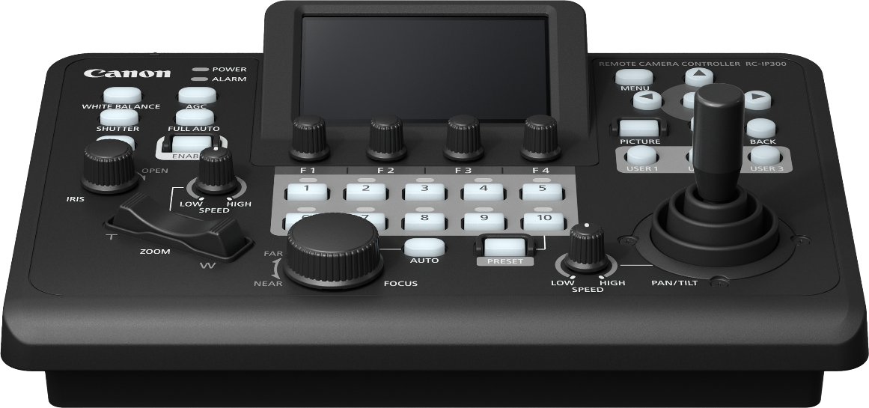
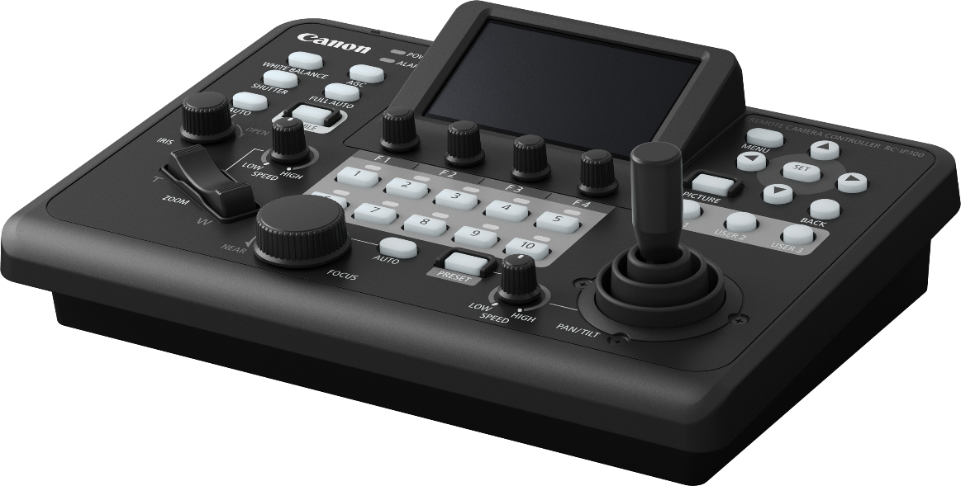
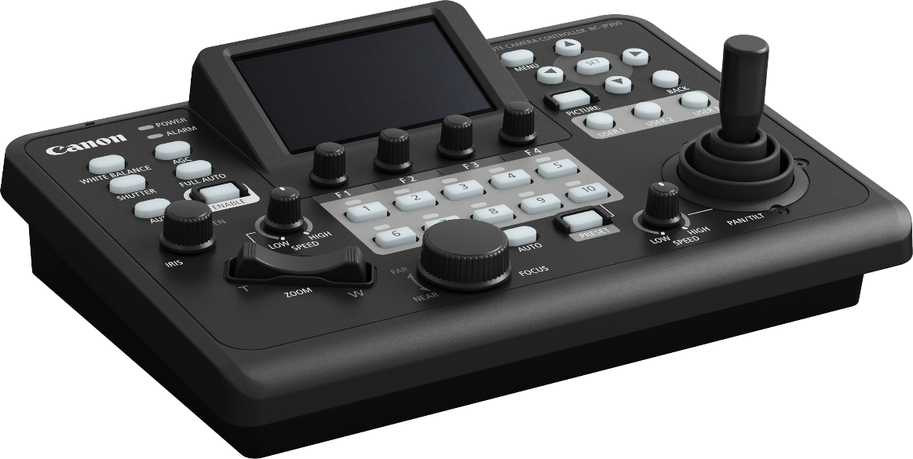
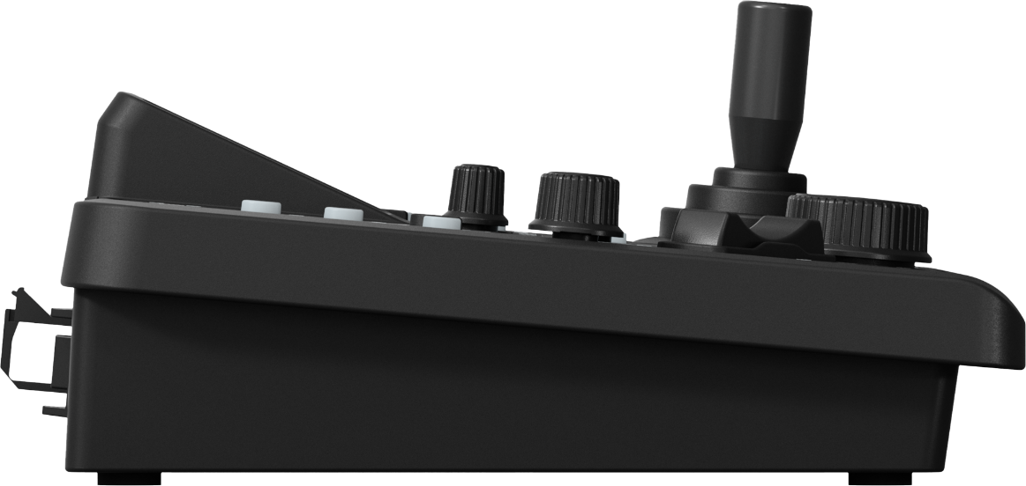
RC-IP300
CONCEBIDO
PARA UM CONTROLO PRECISO DE VÁRIAS CÂMARAS.
Compacto, mas potente, o RC-IP300 permite que um único operador controle até 200 câmaras e guarde
e recupere até 100 predefinições por câmara para movimentos precisos e instantâneos. A pré-visualização num ecrã tátil de 3,5", as entradas
de vídeo IP, o suporte para a aplicação de acompanhamento automático para câmaras Canon PTZ e os botões e seletores ergonómicos mantêm o controlo rápido, familiar e preparado para o futuro.
Compacto, preparado para as salas de controlo
Controlo por um único operador
Escala para 200 câmaras
Até 100 predefinições
por câmara
Pré-visualização num ecrã tátil de 3,5"
Entradas de vídeo IP

Slide 2
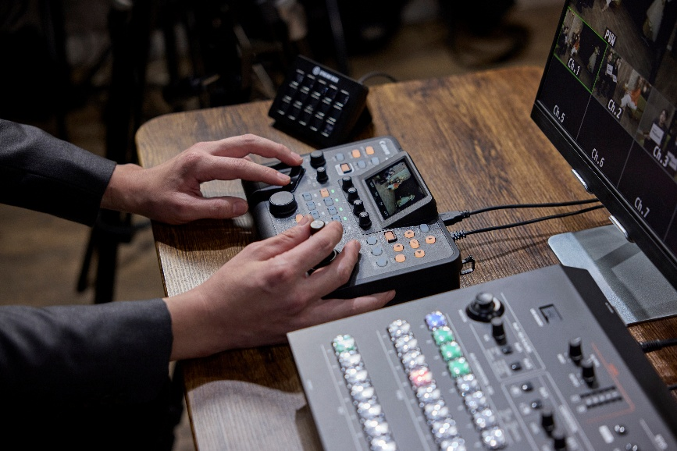
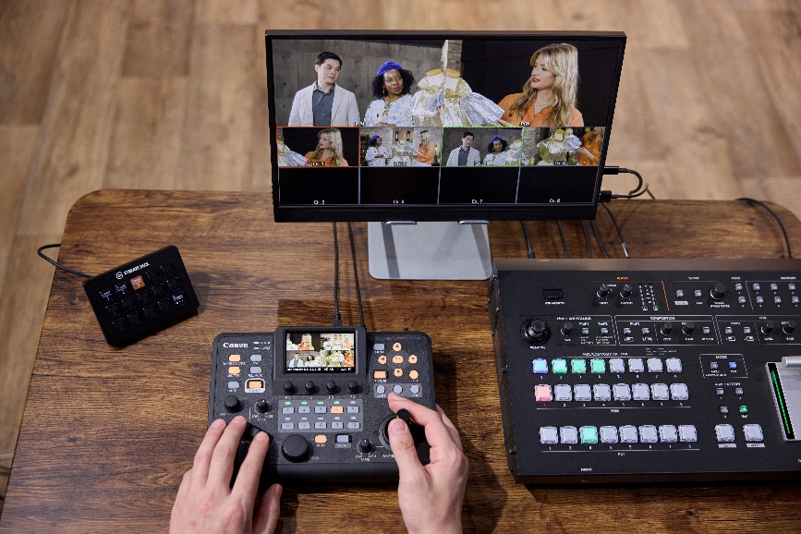
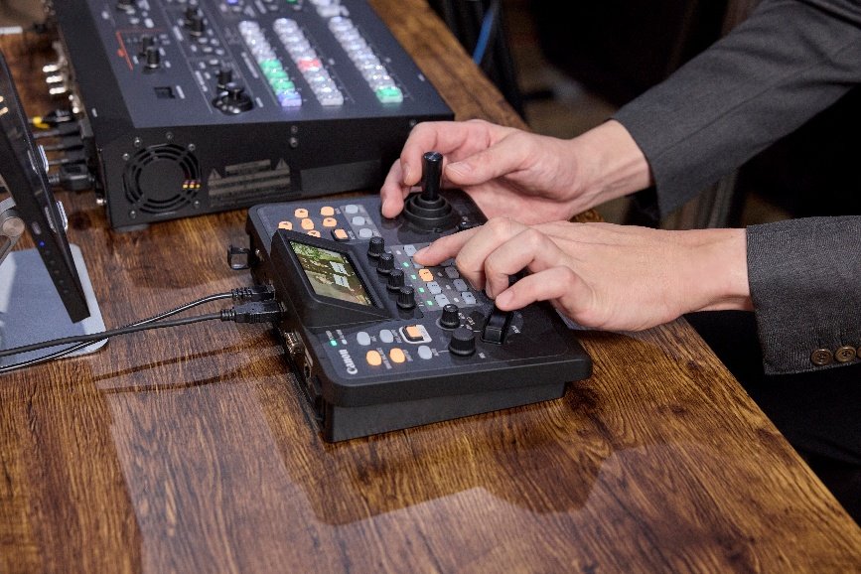
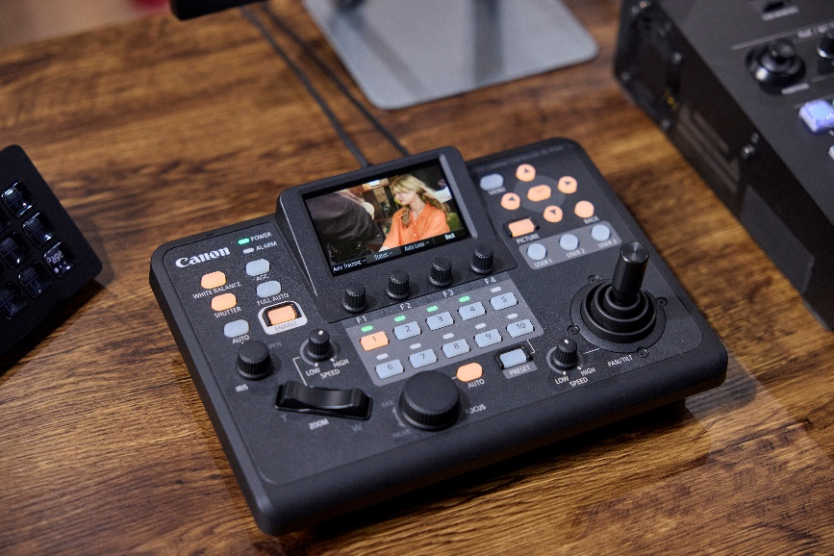
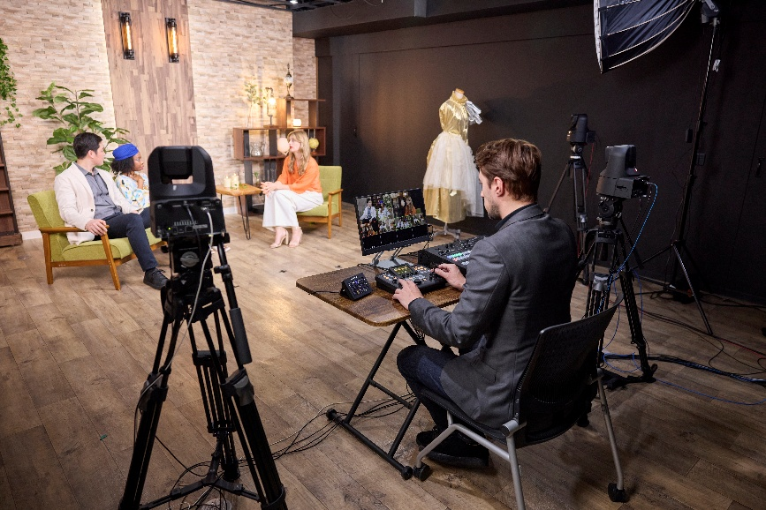
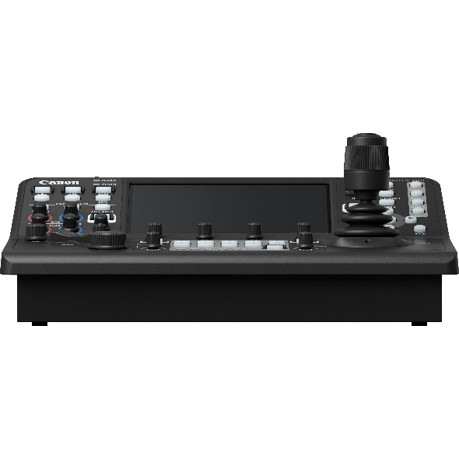
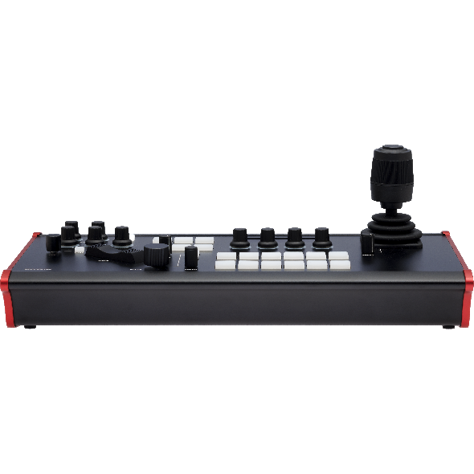
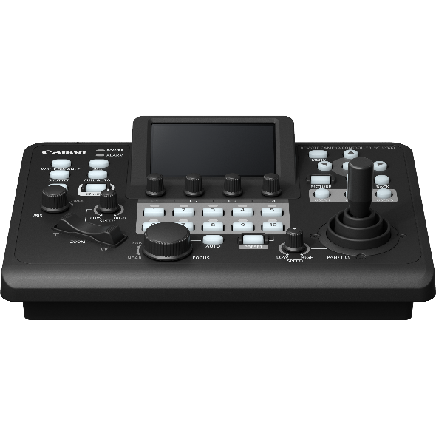
Design compacto, poder indicado para secretárias
Concebido para a velocidade de um único operador
Escala: 200 câmaras, até 100 predefinições cada
Um design compacto, ideal para salas de controlo ou auditórios, que proporciona um desempenho e fiabilidade de nível profissional. Cablagem simples com PoE ou transformador de corrente de 12 V incluído.
A disposição natural do joystick, do ecrã tátil e dos botões da câmara e de predefinição permite que uma pessoa efetue transmissões multicâmara complexas com confiança e consistência.
Expanda sem esforço: controle até 200 câmaras em até 20 grupos e armazene e recupere até 100 predefinições por câmara para resultados instantâneos, repetíveis e de alta qualidade.
Pré-visualização de 3,5" e I/O de vídeo
Compatível com
as aplicações e o
Stream Deck da Canon
Monitorize com uma pré-visualização de vídeo nítida num ecrã tátil de 3,5" e simplifique as redes com entradas de vídeo IP. Suporta AF com toque e deteção de rosto AF. Também suporta PoE, GPIO D-sub de 9 pinos para ligar o sinal de verificação com um comutador.
Suporte abrangente do ecossistema: funciona com as aplicações das Canon PTZ e integra-se com o Stream Deck para um controlo de acesso rápido e personalizável.
GAMA DE PRODUTOS
RC-IP1000
RC-SK5
RC-IP300

Slide 3
CARATERÍSTICAS TÉCNICAS
RC-IP300
GERAL
Fonte de alimentação (adaptador) | CC 12 V
Fonte de alimentação (PoE) | Sim (PoE)
Dimensões exteriores | Aprox. 255 x 93 x 180 mm (excluindo saliências)
Peso | Aprox. 1,3 kg
Temperatura de funcionamento | 0 °C–40 °C
ECRÃ LCD | Painel tátil de 3,5 polegadas
Protocolos suportados | Protocolo XC (IP)
 | Protocolo NU (Série)
 | Comunicação standard (Série)
CARATERÍSTICAS TÉCNICAS DAS LIGAÇÕES
N.º de câmaras conectáveis | 200 (IP), 1 (Série)
N.º de grupos de câmaras | 20 (10 unidades por 1 grupo)
ENTRADA/SAÍDA
Fonte de alimentação | Tomada CC (de 11,4 a 12,6 V)
Entrada/saída de vídeo | ENTRADA IP (interruptor de vídeo com seleção de câmara; apresentação de vídeo de várias câmaras 2x2/3x3)
Interface de série | RJ45 x 1
Verificação/GPIO | 1 D-Sub de 9 pinos
Apresentação de vídeo no ecrã tátil | SIM (IP)
USB | 1 USB Type A (para atualizações de firmware, guardar definições e conetividade ao Stream Deck)
MEMÓRIA
Predefinições | Até 100 para cada câmara (depende das características da câmara)
Suporte de botões físicos para predefinições | Sim (utilizado com os botões numéricos da câmara)
Monitorização | Até 10 para cada câmara (depende das características da câmara)
PAINEL DE CONTROLO
Operação do menu | Sim (painel tátil ou botão direcional e botões SET/BACK)
N.º de botões de utilizador | 3 (USER1 a USER12 podem ser controlados no painel tátil)
Focagem por toque no painel | SIM (IP)
N.º de botões selecionáveis da câmara | 10 (utilizáveis como seleção de predefinição)
OUTRAS
Definições iniciais da câmara sem PC | SIM
Configuração simultânea de várias câmaras | SIM
Canon Inc.
canon.com
Canon Portugal
canon.pt
Portuguese edition
Canon Portugal S.A., 2026

Slide 4

CONCEBIDO PARA UM CONTROLO
PRECISO DE VÁRIAS CÂMARAS.
RC-IP300
Compacto, mas potente, o RC-IP300 permite que um único operador controle até 200 câmaras e guarde e recupere até 100 predefinições por câmara para movimentos precisos e instantâneos. A pré-visualização num ecrã tátil de 3,5", as entradas de vídeo IP, o suporte para a aplicação de acompanhamento automático para câmaras Canon PTZ e os botões e seletores ergonómicos mantêm o controlo rápido, familiar e preparado para o futuro.
Data de início de venda: junho de 2026
Detalhes do produto
Nome do produto | Código Mercury | Código EAN | Preço de venda recomendado
Telecomando RC-IP300 | 7657C003AA | 4549292263510 | 2.459€

Slide 5
CONCEBIDO PARA UM CONTROLO
PRECISO DE VÁRIAS CÂMARAS.
RC-IP300
Compacto, mas potente, o RC-IP300 permite que um único operador controle até 200 câmaras e guarde e recupere até 100 predefinições por câmara para movimentos precisos e instantâneos. A pré-visualização num ecrã tátil de 3,5", as entradas de vídeo IP, o suporte para a aplicação de acompanhamento automático para câmaras Canon PTZ e os botões e seletores ergonómicos mantêm o controlo rápido, familiar e preparado para o futuro.
Informações de medição/logística
Nome do produto | Código Mercury | Tipo de embalagem | Descrição da embalagem | Quantidade por embalagem | Comprimento (cm) | Largura (cm) | Altura (cm) | Peso bruto (kg)
RC-IP300 | 7657C003AA | EA | Cada | 1 | 28,8 | 31,1 | 20,3 | 2,4
 |  | CT | Caixa | 1 | 60 | 33,3 | 24,3 | 5,7
 |  | EP | Palete europeia | 20 | 120 | 80 | 134,5 | 129
 |  |  | Camadas por palete | 5
 |  |  | Caixas por camada | 4
 |  |  | Produtos por camada | 4

Slide 6
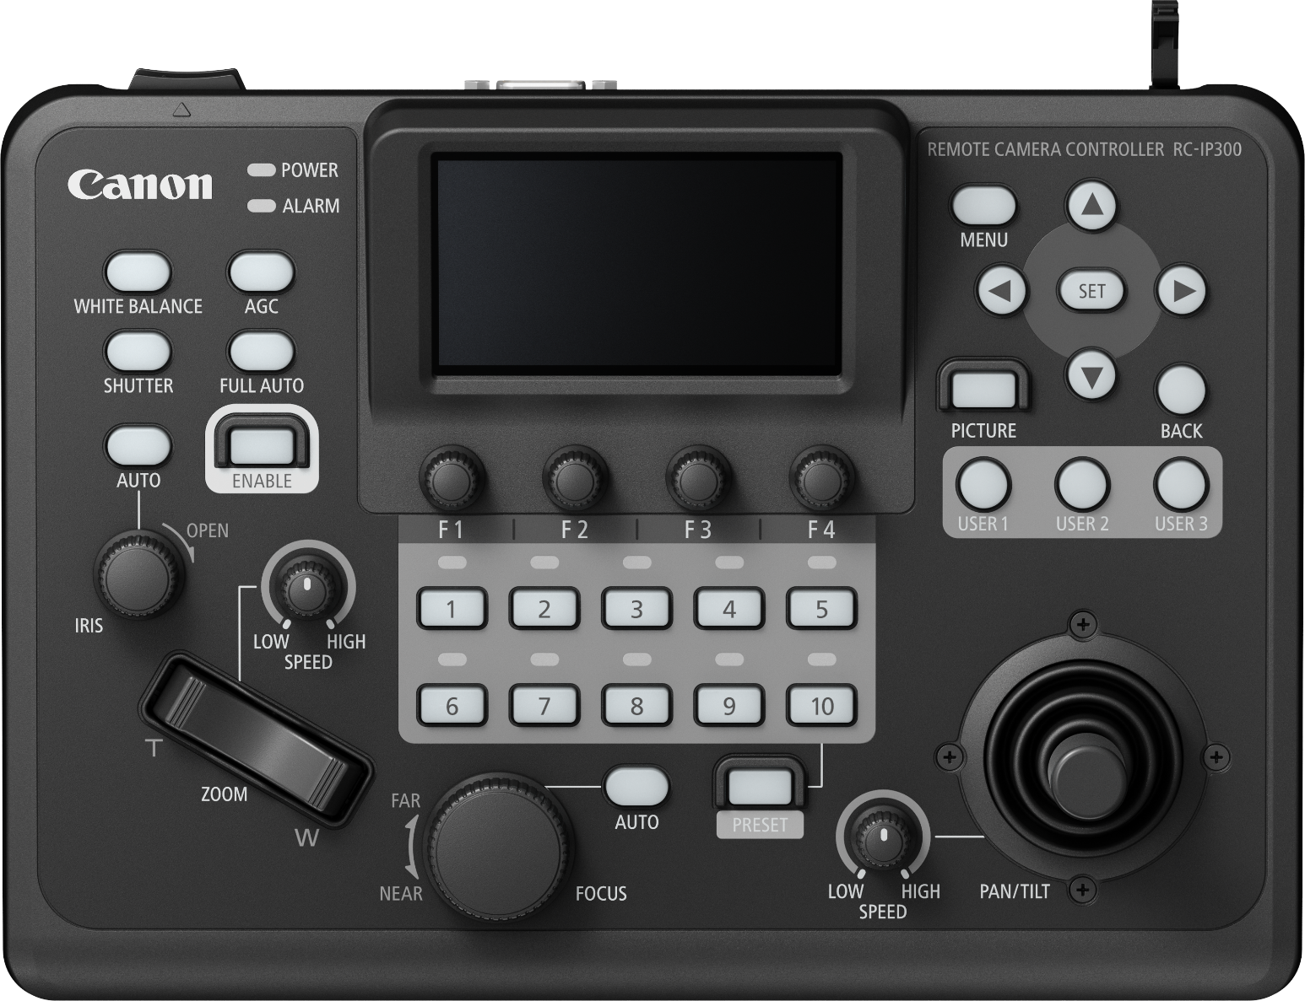
CONCEBIDO PARA UM CONTROLO
PRECISO DE VÁRIAS CÂMARAS.
RC-IP300
Compacto, mas potente, o RC-IP300 permite que um único operador controle até 200 câmaras e guarde e recupere até 100 predefinições por câmara para movimentos precisos e instantâneos. A pré-visualização num ecrã tátil de 3,5", as entradas de vídeo IP, o suporte para a aplicação de acompanhamento automático para câmaras Canon PTZ e os botões e seletores ergonómicos mantêm o controlo rápido, familiar e preparado para o futuro.
Conteúdo da caixa
RC-IP300
Unidade principal RC-IP300
Transformador de CA
Cabo CA (UE/OTH)
Unidade de material impresso
Embalagem

